Slide 1






«EasyLangAI»

Slide 2
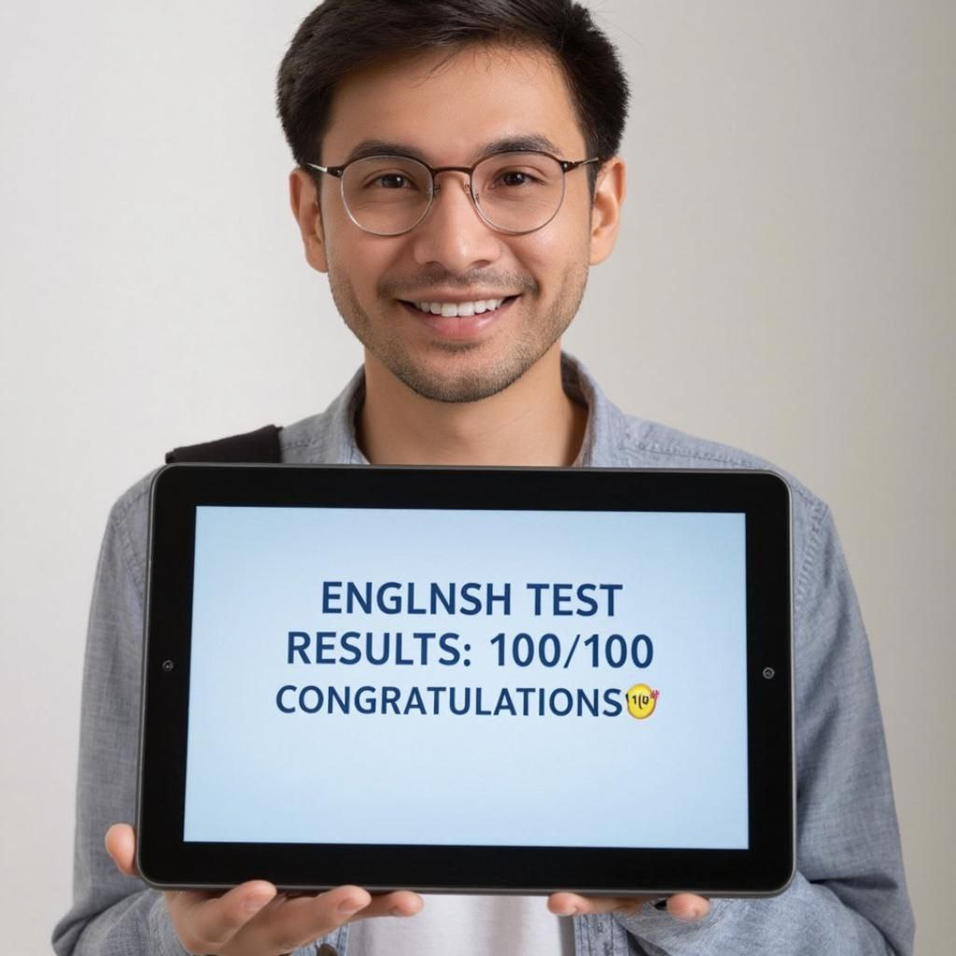
Цель и краткая суть проекта
Цель проекта: Создание автоматизированной системы оценки уровня владения иностранным языком, способной объективно оценивать знания студентов и выдавать рекомендации по улучшению навыков.
Краткая суть проекта: Это гибридный сервис, где оценка языка проводится не только алгоритмом ИИ, но и верифицируется профессиональными преподавателями.

Slide 3
Целевые потребительские сегменты
Проблемы, которые решает проект
Проблема: Нет точного и удобного сервиса оценки языкового уровня
Решаемые проблемы:
Неудобный интерфейс
Разброс оценки аспектов языка по разным сервисам
Отсутствие обратной связи по ошибкам
Целевая аудитория: Студенты 1-5 курсов

Slide 4

Суть решения. Конкурентные преимущества
Ключевое преимущество: Гибридная модель ИИ + эксперт
Решаем главную проблему рынка: неточная оценка и отсутствие обратной связи в автоматических сервисах
Позиционирование: Надежный и качественный сервис там, где важна точность результата

Slide 5

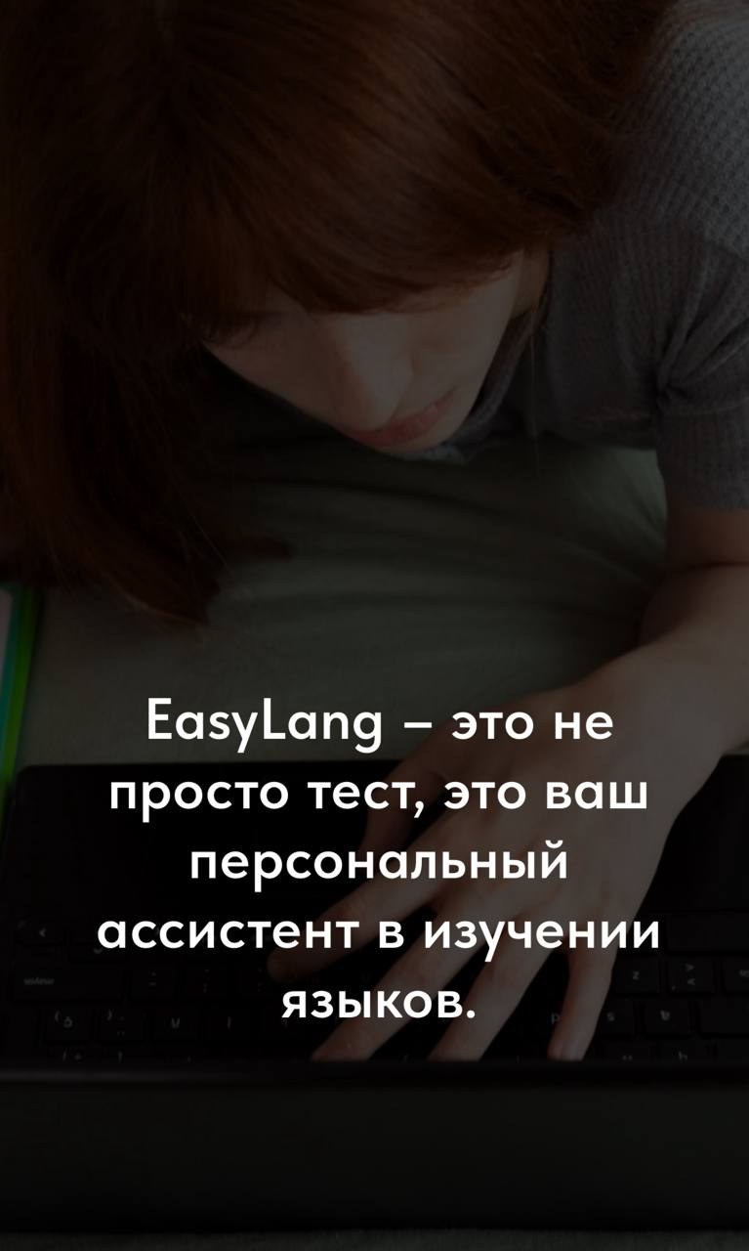
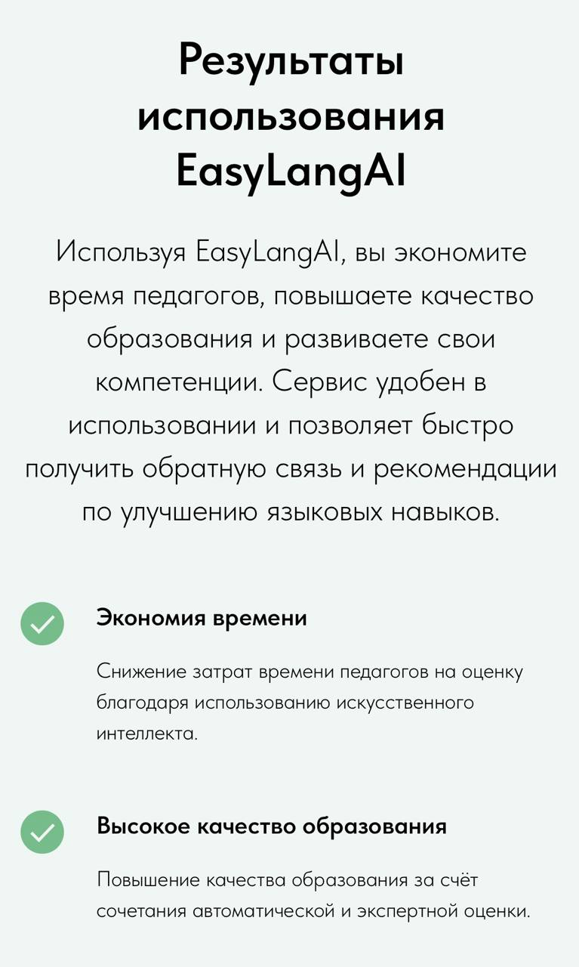
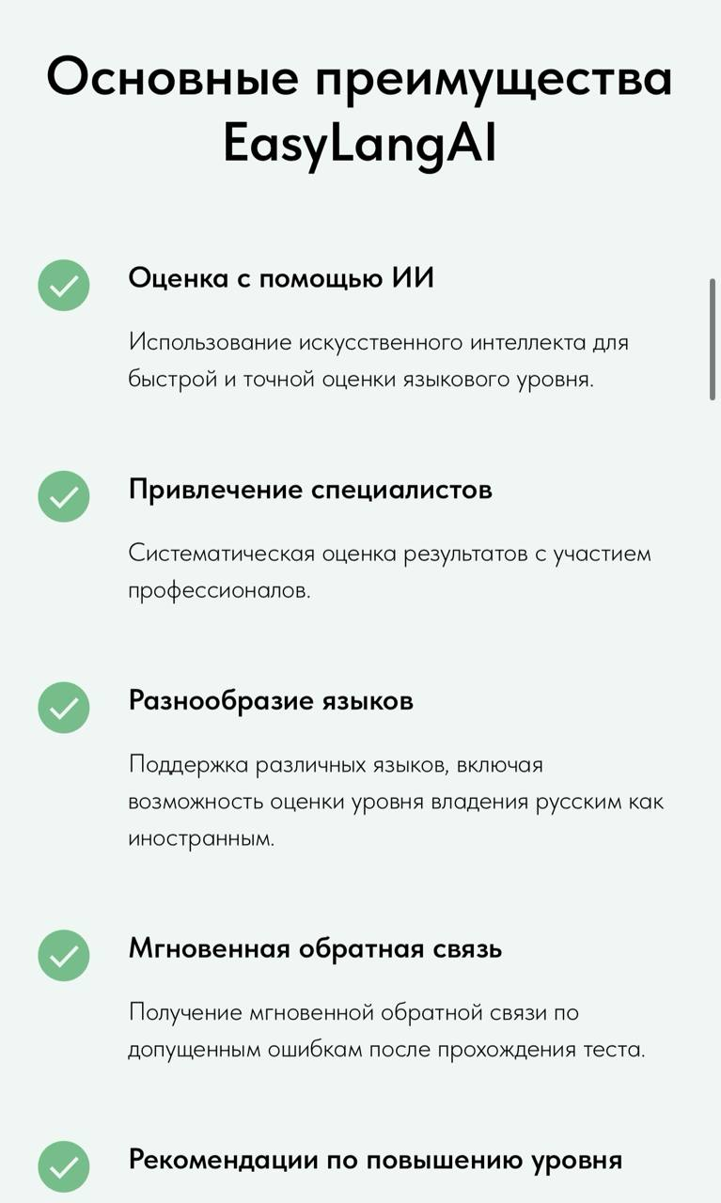
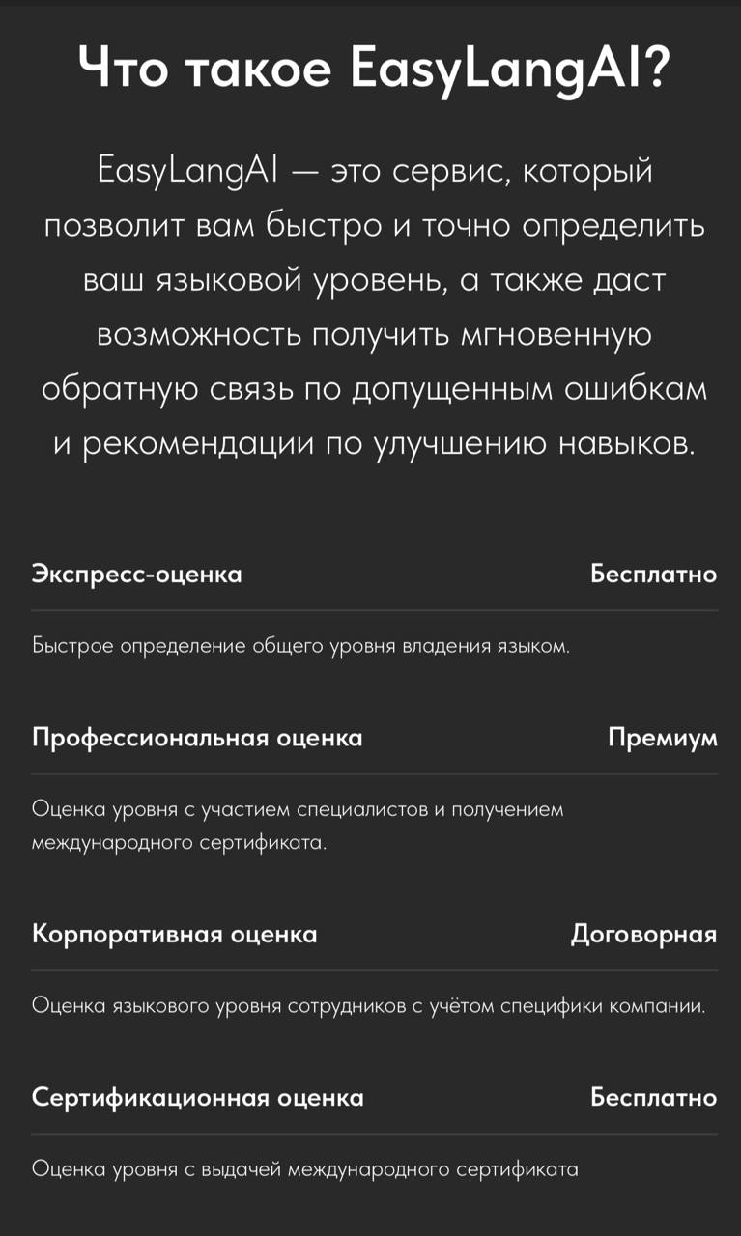
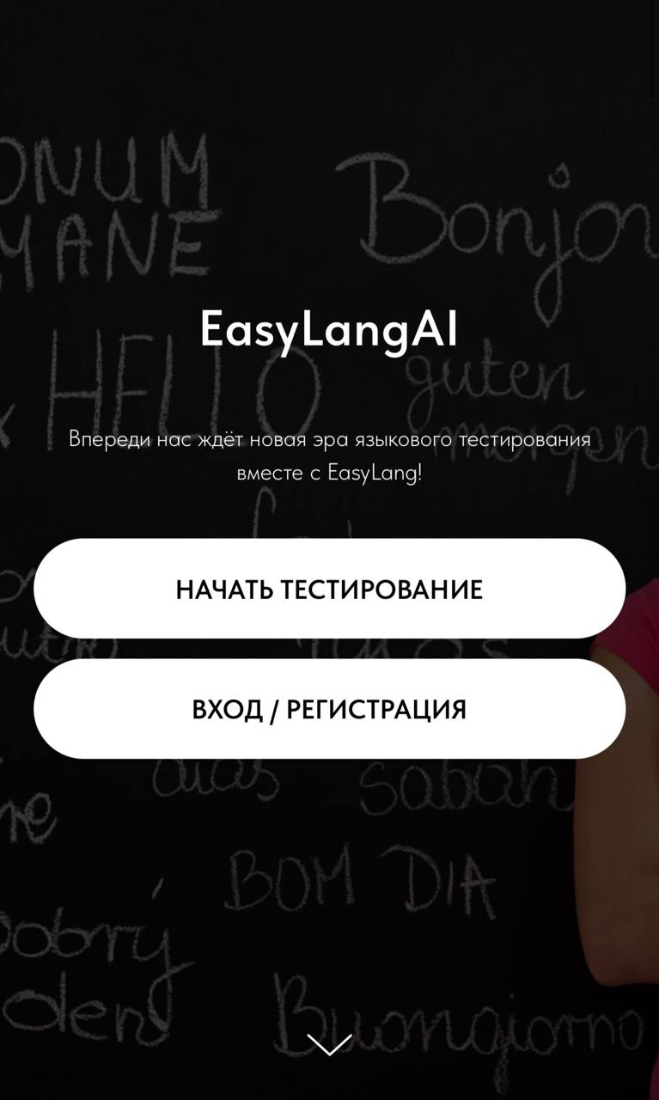
Прототип решения

Slide 6

Оценка потенциала рынка
Рынок ИИ-образования в России на подъеме
Оборот школ ИИ превысит 1,1 млрд ₽ к 2025 году
Количество учеников выросло в несколько раз
Аудитория готова к ИИ-решениям в обучении
Тренды совпадают с нашим продуктом:
Самые востребованные направления: нейросети для начинающих, автоматизация, чат-боты
Наш продукт использует эти популярные технологии

Slide 7
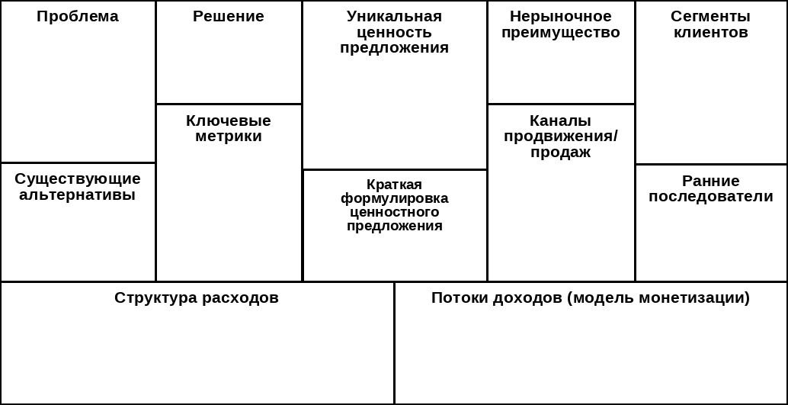
Бизнес-модель
Неточная оценка уровня языка в автоматических сервисах
Отсутствие детальной обратной связи по ошибкам
Завышенные результаты тестирования
Гибридная оценка (ИИ + эксперты-лингвисты)
Детальный разбор ошибок с пояснениями
Эксперты-лингвисты в команде
Постоянно обучаемая AI-модель
Студенты 1-5 курсов
Соискатели в международные компании
HR-специалисты
Языковые школы
Точная оценка языка с человеческой экспертизой: объединяем скорость ИИ и качество проверки преподавателей
LTV (Lifetime Value)
CAC (Customer Acquisition Cost)
Коэффициент удержания клиентов
NPS (индекс лояльности)
Контекстная реклама (Яндекс.Директ, Google Ads)
Таргет в соцсетях (VK, Telegram)
Партнерства с образовательными блогерами
Duolingo, Busuu, SpeechAce, Hallo-AI-Powered Language Assessment, memrize, SmallTalk2Me
Мотивированные учащиеся, которые ищут надежный сервис, способный дать честный, развернутый фидбэк
Объективная оценка уровня языка благодаря скорости ИИ и живого преподавателя
Оплата работы экспертов-лингвистов
Разработка и поддержка платформы
Маркетинг и привлечение клиентов
Операционные расходы
Плата за развернутый отчет с проверкой эксперта
Подписка на персональный план развития
Корпоративные подписки для HR
Партнерские программы с учебными заведениями

Slide 8
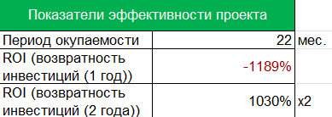
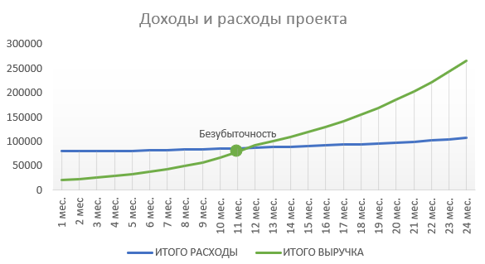
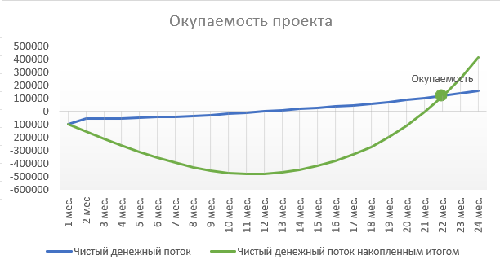
Финансовая модель

Slide 9














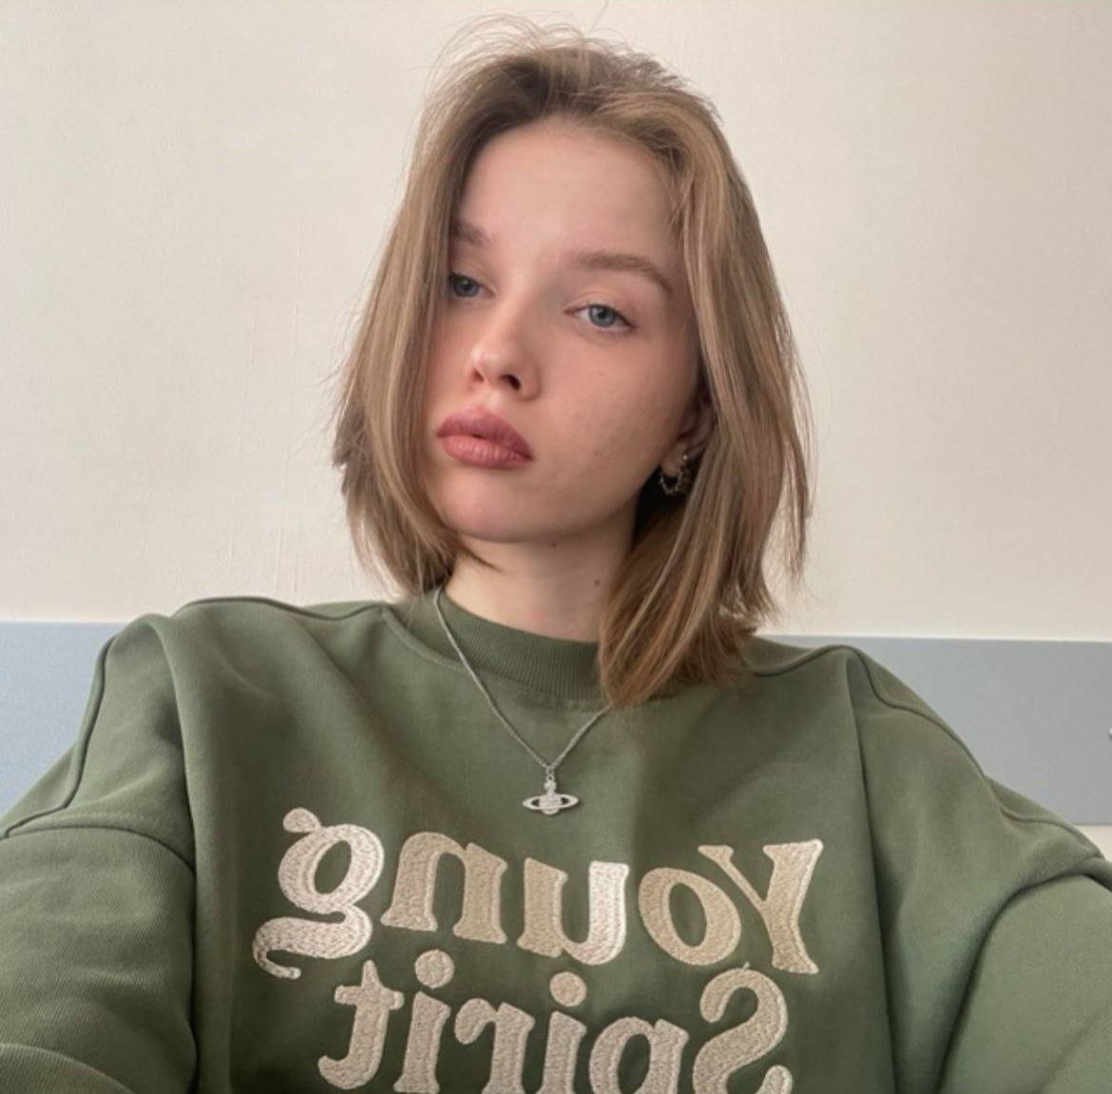
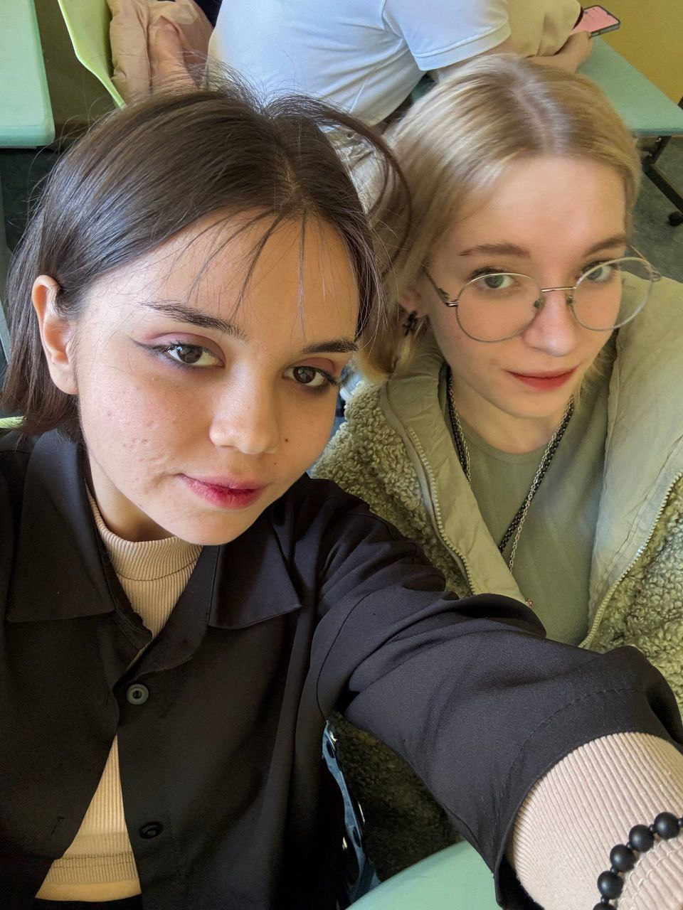


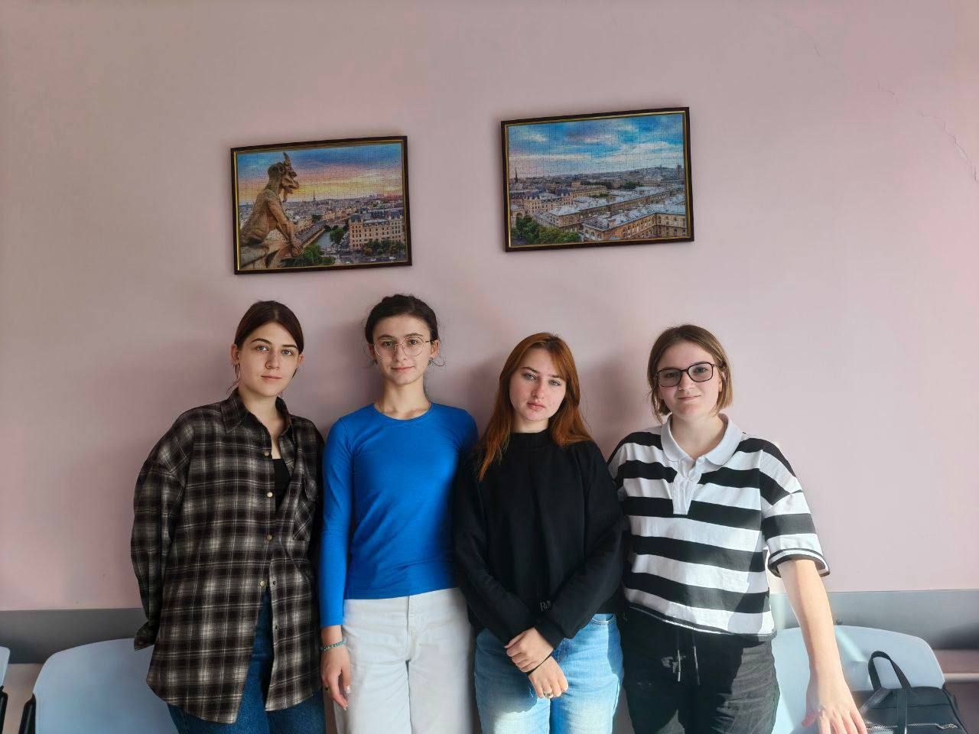

Команда проекта
Указываются члены команды, которые реально участвовали в разработке проекта.
Указывается ФИ трекера, работавшего с командой

Slide 10










































Контакты для связи
Спасибо за внимание!

